Slide 1















Slide 2


Chia sẻ một số nét chính của lịch sử Việt Nam dưới Triều Hậu Lê.

Slide 3
Một số nét chính của lịch sử Việt Nam dưới Triều Hậu Lê:
+ Bộ máy nhà nước được tổ chức chặt chẽ, quy củ.
+ Nhà nước chú trọng phát triển kinh tế, đặc biệt là kinh tế nông nghiệp.
+ Đất nước thịnh đạt nhất dưới thời vua Lê Thánh Tông.
+ Văn học và khoa học cũng đạt được nhiều thành tựu với các tác gia tiêu biểu như: Nguyễn Trãi, Ngô Sĩ Liên, Lương Thế Vinh,...

Slide 4



Slide 5


Hoàn thành bảng (theo gợi ý dưới đây vào vở) về đóng góp của một số nhân vật lịch sử tiêu biểu trong khởi nghĩa Lam Sơn và Triều Hậu Lê.
STT | NHÂN VẬT LỊCH SỬ | ĐÓNG GÓP

Slide 6


Hoàn thành bảng (theo gợi ý dưới đây vào vở) về đóng góp của một số nhân vật lịch sử tiêu biểu trong khởi nghĩa Lam Sơn và Triều Hậu Lê.
STT | NHÂN VẬT LỊCH SỬ | ĐÓNG GÓP
1 | Lê Lợi | - Lãnh đạo khởi nghĩa Lam Sơn giành chiến thắng, - Lên ngôi vua, lập ra Triều Hậu Lê.
2 | Nguyễn Trãi | - Dâng lên Lê Lợi cuốn Bình Ngô sách để thu phục lòng người. - Viết văn thư dụ hàng quân Minh.
3 | Lê Lai | -Thay vua mặc áo bào, cưỡi ngựa xông trận để cứu nghĩa quân rút khỏi vòng vây, từng bước khôi phục lực lượng khởi nghĩa.
4 | Lê Thánh Tông | - Là vị vua thứ 5 của Triều Hậu Lê, có những đóng góp to lớn trên các lĩnh vực, nhờ đó đời sống nhân dân ổn định, đất nước thịnh đạt.
5 | Lương Thế Vinh | Làm quan dưới Triều Hậu Lê, soạn sách tổng kết những kiến thức toán học đương thời và những phát minh của ông.

Slide 7



Kể câu chuyện về một nhân vật liên quan đến khởi nghĩa Lam Sơn hoặc Triều Hậu Lê mà em sưu tầm được.

Slide 8
Nguyễn Trãi (1380 - 1442) là một nhà Nho, danh tướng, nhà văn, nhà thơ, nhà ngoại giao lỗi lạc của Việt Nam. Ông được mệnh danh là "Ức Trai đại sĩ", "Cụ Tam Nguyên“. Năm 1400, khi nhà Hồ thất thủ trước quân Minh, Nguyễn Trãi đã tham gia khởi nghĩa Lam Sơn do Lê Lợi lãnh đạo. Ông đã đóng góp to lớn cho sự nghiệp giải phóng dân tộc bằng tài năng văn võ song toàn của mình. Ông là một nhà ngoại giao xuất sắc, có công lớn trong việc đàm phán với quân Minh, buộc họ phải rút khỏi Đại Việt.

Slide 9


Slide 10
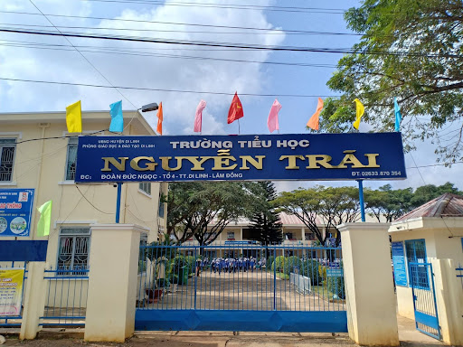
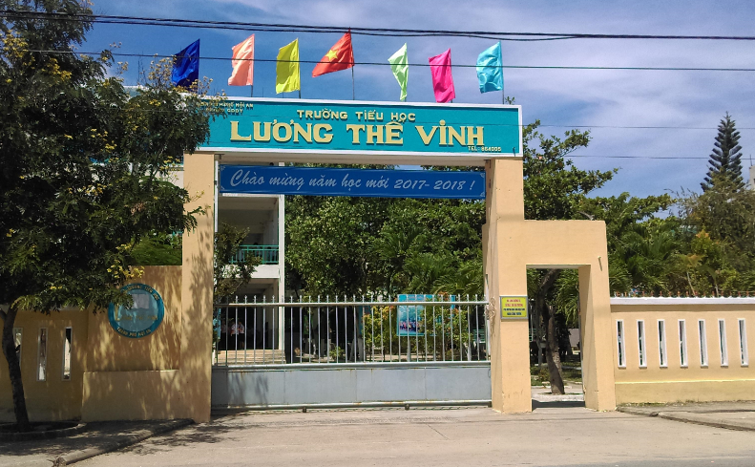
Dựa vào thông tin trong sách, báo, internet,...hãy kể tên một số địa danh (di tích lịch sử, đường phố, trường học,...) liên quan đến khởi nghĩa Lam Sơn và Triều Hậu Lê.

Slide 11

Notes:
https://youtu.be/WnPj85WSQ3A?si=PrtuOSjJbnHji41b

Slide 12

Chia sẻ với người thân,
bạn bè những điều học được.
- Chuẩn bị bài sau.

Slide 13


Slide 14


